Slide 1
Муниципальное Бюджетное Дошкольное Образовательное Учреждение детский сад «Сказка» №13
План по самообразованию
По теме:
«Формирование у дошкольников основ ЗОЖ»
Воспитателя: Пенчук Ирины Васильевны

Slide 2
Актуальность.
Дошкольный возраст является решающим в формировании фундамента физического и психологического здоровья детей. Актуальность опыта состоит в решении проблемы сохранения и укрепления здоровья дошкольников. Одним из путей решения является комплексный подход к оздоровлению детей через использование здоровье сберегающих технологий, без которых немыслим педагогический процесс современного детского сада. Их внедрение строится на формирование осознанного отношения ребенка к своему здоровью, которое, в свою очередь, должно стать системообразующим фактором модернизации физкультурно-оздоровительной деятельности в работе с детьми. В дошкольном возрасте у ребенка закладываются основные навыки по формированию культуры здорового образа жизни, это самое благоприятное время для выработки правильных привычек, которые в сочетании с обучением дошкольников методам совершенствования и сохранения здоровья приведут к положительным результатам.

Slide 3



Цель.
Постановка цели предполагает решение задач:
1. Охранять и укреплять здоровье детей, совершенствовать их физическое развитие.
2. Способствовать усвоению у дошкольников правил соблюдения гигиенических правил и норм.
3. Воспитывать в детях, родителях потребность в здоровом образе жизни как показателе здоровой культуры.
Формировать у дошкольников здоровый образ жизни с использованием здоровье сберегающих технологий в совместной работе с детьми.

Slide 4
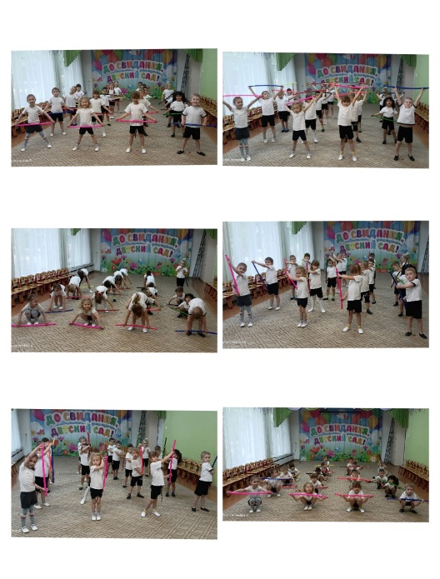
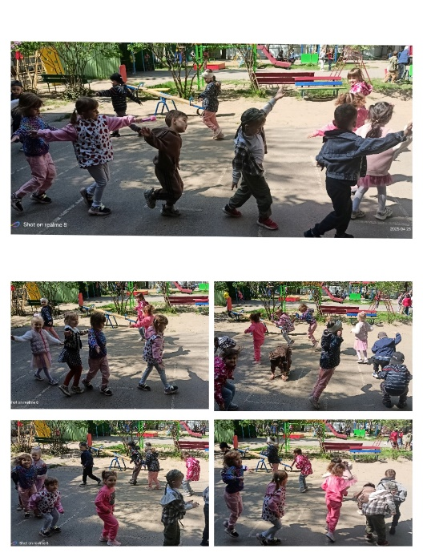
Формы работы с детьми:
Утренняя гимнастика (ежедневно).

Slide 5
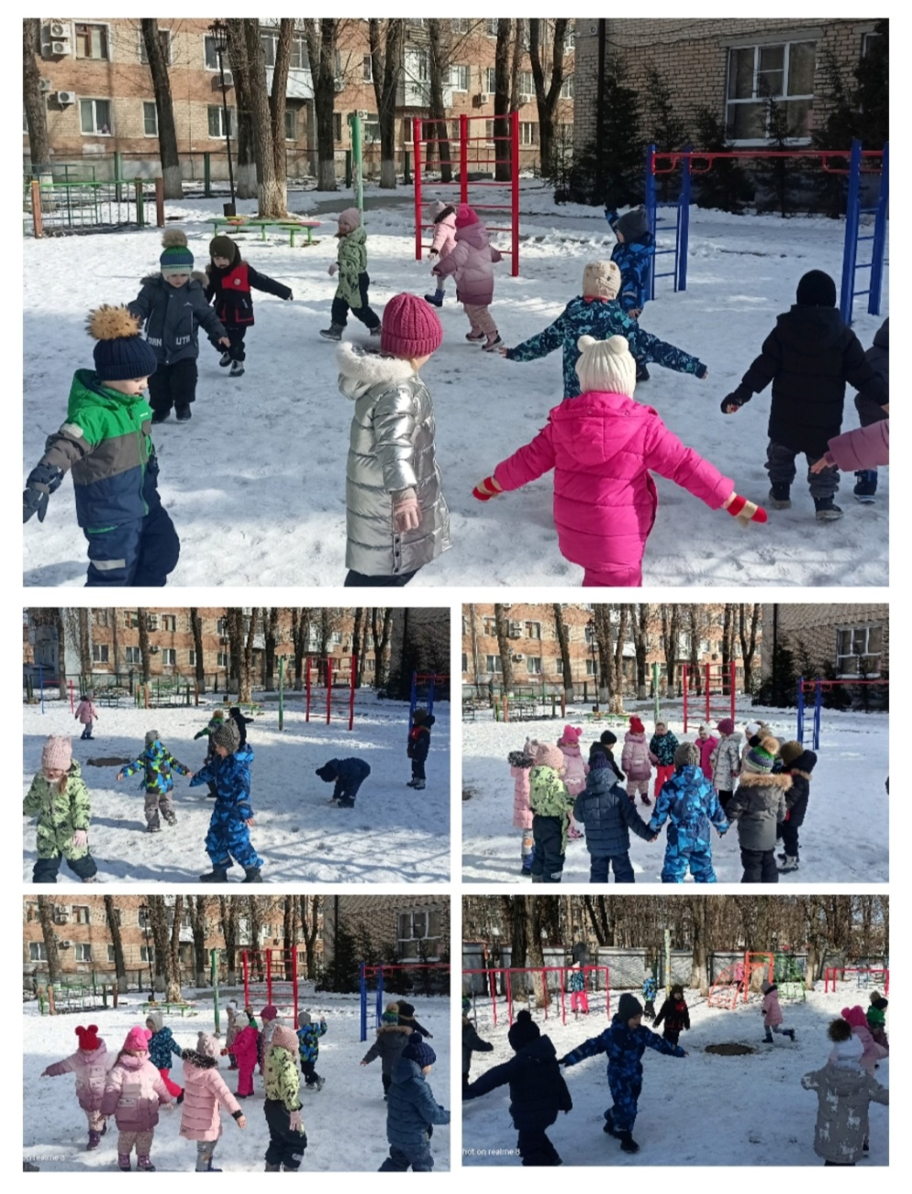
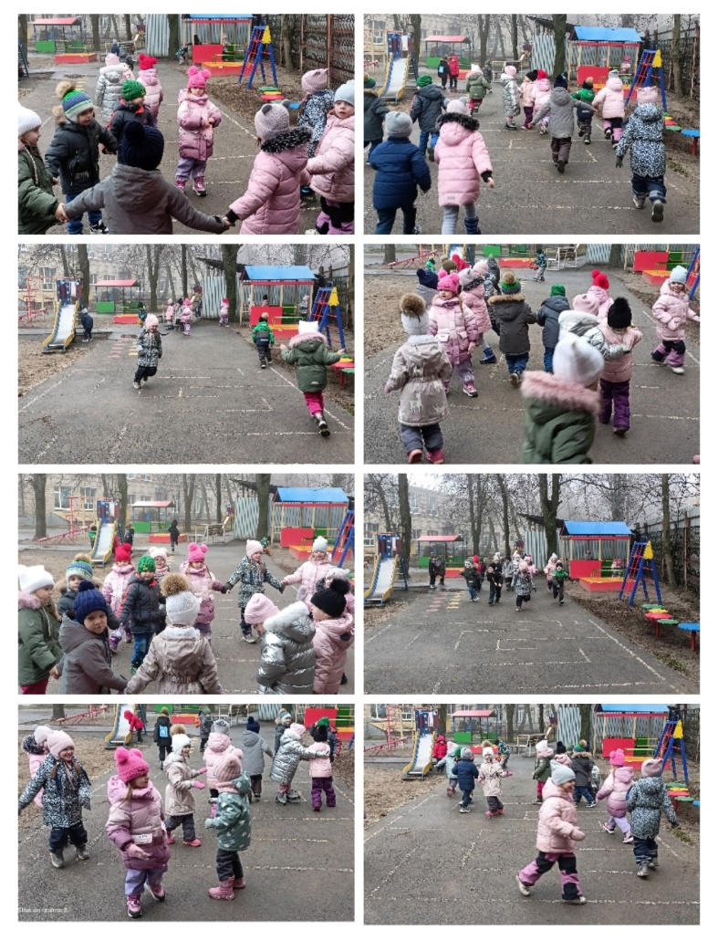
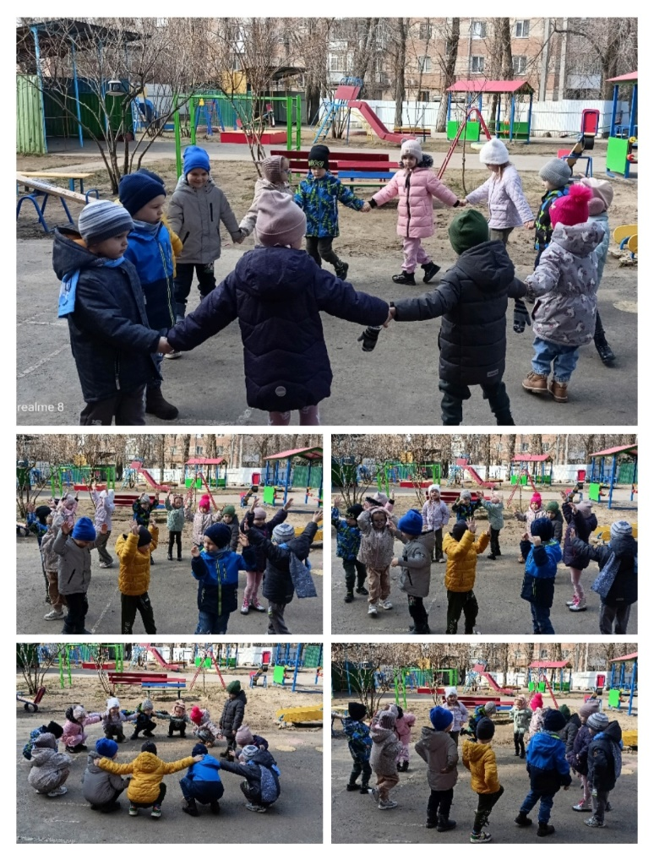
Физкультурные занятия, музыкально-ритмические занятия, прогулки с включением подвижных игр.

Slide 6
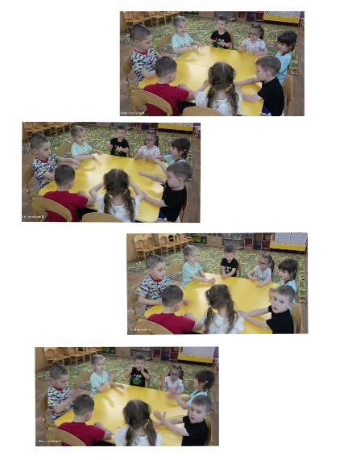
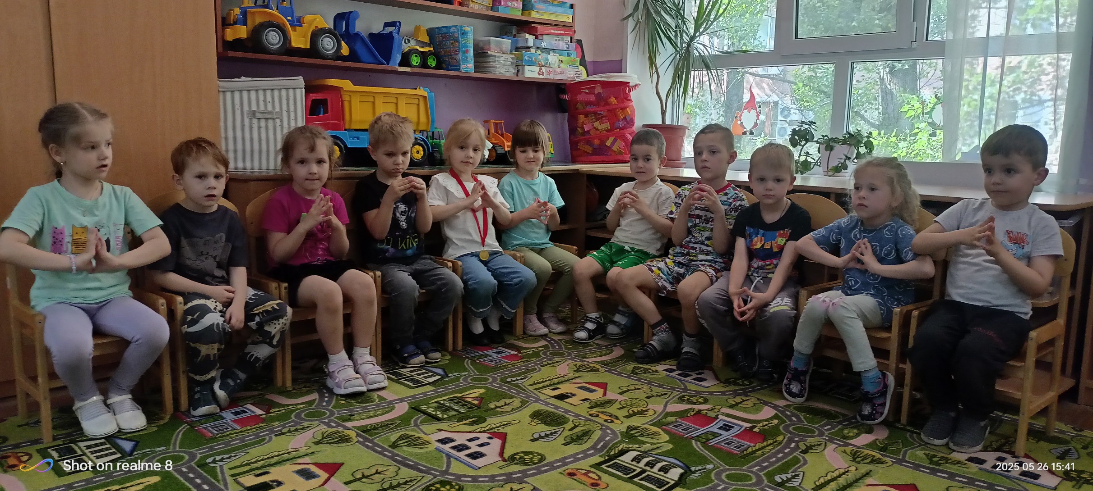
Пальчиковая гимнастика во время режимных моментов.
Зрительная и оздоровительная гимнастика после дневного сна (ежедневно).

Slide 7
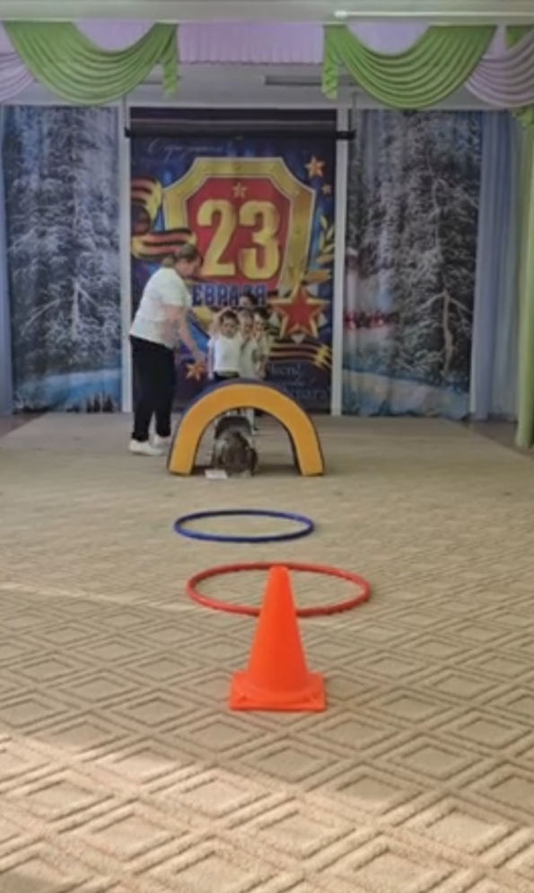
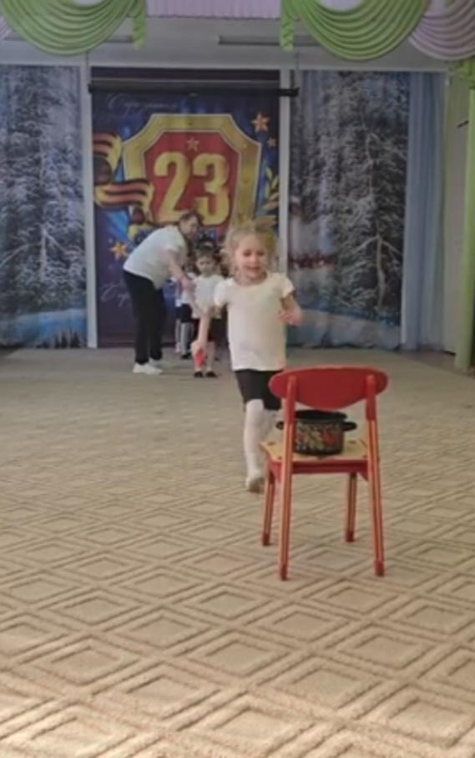
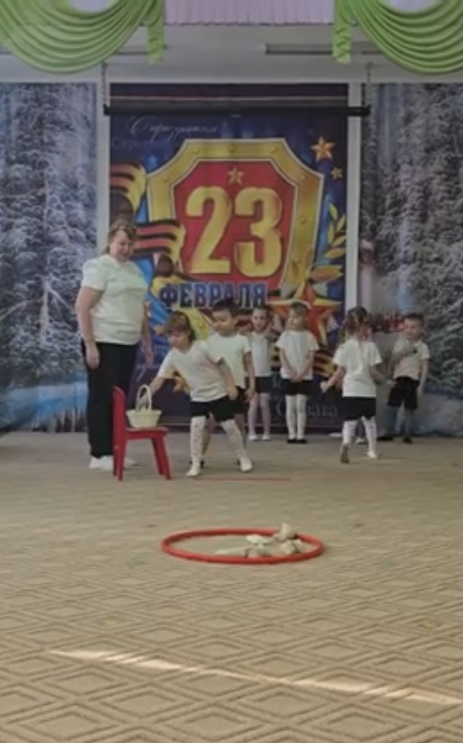
Спортивные досуги, развлечения, беседы.

Slide 8
Ожидаемые работы с детьми.
1. Овладение детьми дошкольного возраста навыками ЗОЖ.
2. Формировать потребность дошкольников в физическом и нравственном самосовершенствовании в здоровом образе жизни.
3. Снижение количества заболеваний у часто болеющих детей в группе.
4. Повышение заинтересованности родителей в укреплении здоровья своих детей.

Slide 9
Перспективный план работы на 2024-2025 учебный год.
Средняя группа «Гномики»
Август - работа с интернет ресурсами, изучение методической литературы и разработка мероприятий по теме самообразования.
Сентябрь – совершенствовать предметно-развивающую среду группы для успешного формирования основ ЗОЖ.
Октябрь – изучение опыта работы коллег.
Ноябрь – пополнение предметно-развивающей среды группы для успешного формирования основ ЗОЖ у дошкольников.
Декабрь – работа с методической литературой по заданной теме.
Январь – повышение знаний, сбор материала по изучаемой теме.
Февраль – поиск и разработка наглядных, демонстрационных, электронных материалов к проведению образовательной деятельности с детьми с использованием здоровье сберегающих технологий.
Март – размещение материала по теме самообразования на профессиональных сайтах, обмен опытом с педагогами.
Апрель – изучение дополнительной методической литературы.
Май – работа с методической литературой и картотекой подвижных игр по заданной теме.

Slide 10
Формирование ЗОЖ.

Slide 11
Изучение научной и учебно-методической литературы:
Аксенова Н. «Повышение уровня двигательной активности и дозировка физической нагрузки на физкультурных занятиях» / «Дошкольное воспитание» №6, 2000
Голубева Л., Прилепина И. «Роль семьи и детского сада в формировании здоровья детей» / «Дошкольное воспитание» №1, 2001
Рунова М. «Помогите ребенку укрепить здоровье!» / «Дошкольное воспитание» №9, 2004
Степанкова Э. «Теория и методика физического воспитания и развитияребенка» / М,2001
Рунова М. «Двигательная активность ребенка в детском саду» / М, 2000

Slide 12
Детская и художественная литература:
О физическом воспитании – Е. Кан «Наша зарядка»
О закаливании – М. Витковская «О том как мальчуган закалял здоровье»
О сне – С. Михалков «Не спать», С. Маршак «Дремота и зевота»
О питании – С. Михалков «Про девочку, которая плохо кушала», Э. Успенский «Дети, которые плохо едят в саду»
О санитарно-гигиенических навыках – Н. Найденова «Наши полотенца», К. Чуковский «Мойдодыр»
О прогулке – А. Барто «Прогулка», И. Беляков «На санках», Е. Благинина «Прогулка».

Slide 13
Итог:
Дошкольный возраст является наиболее благоприятным периодом и началом формирования осознанного отношения детей к своему здоровью и физическим возможностям. Полученные детьми знания и представления о себе, своем здоровье, физической культуре, безопасности жизнедеятельности позволяет найти способы укрепления и сохранения своего здоровья. Приобретенные первоначальные навыки здорового образа жизни помогают детям осознанно выбирать здоровый образ жизни и полученный опыт детей позволит избежать им несчастных случаев в жизни.

